Slide 1
Google Classroom操作
by 維璋
版本日期:20200320 0817

Slide 2
話說前頭- Classroom的概念就是一間虛擬教室，具備以下四種基本功能
訊息串-可以想像成教室內的公布欄或黑板，提供進入教室的學生一目瞭然的資訊，包含教學直播的網址分享、教材的提供(影音、ppt等各類檔案皆可) …
課堂作業-老師希望學生學習後要完成的作業，教師端包含補充教材的提供、成績的批閱與發還；學生端則是作業的討論、繳交及成績的觀看等功能
成員-加入學生或是邀請共同授課的教師、個別發送email
成績-提供整體學生成績的閱覽

Slide 3
好，直接開始囉!

Slide 4
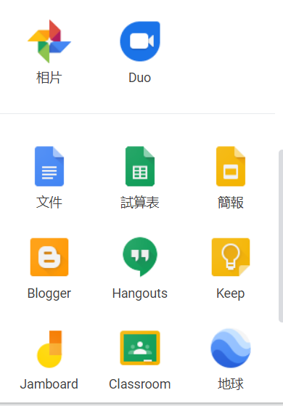
點選Google功能當中的「Classroom」

Slide 5
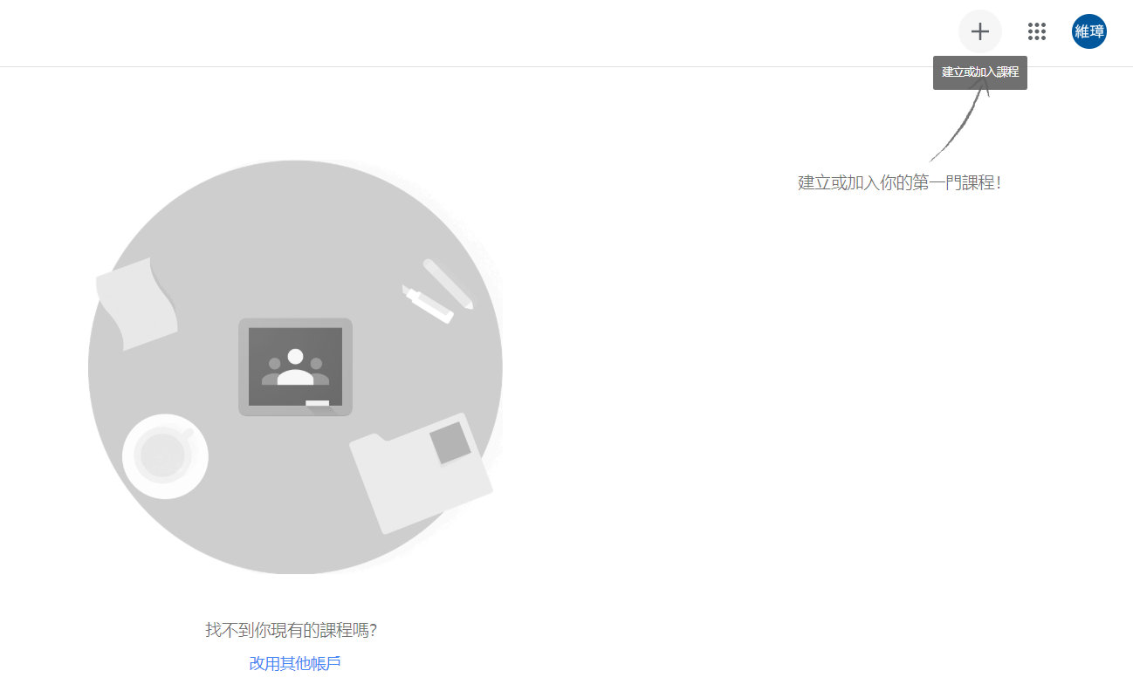
點選右上角「+」建立課程

Slide 6
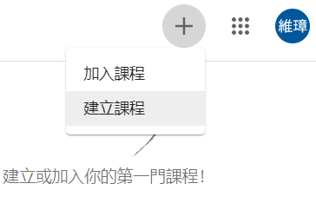
學生可以用「加入課程」選入新的課

Slide 7
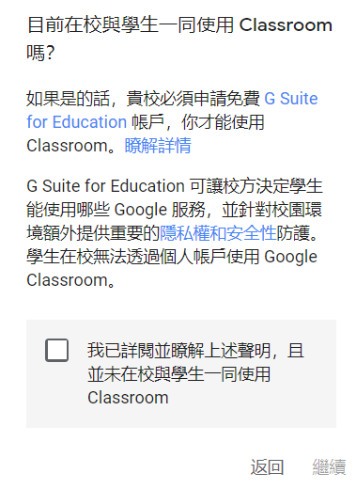
注意!Classroom使用不能跨出G-Suite帳號網域，請注意帳號結尾是gmail.com跟gmail.com共通，結尾xxx.yyy.edu.tw的也只能跟xxx.yyy.edu.tw共通

Slide 8
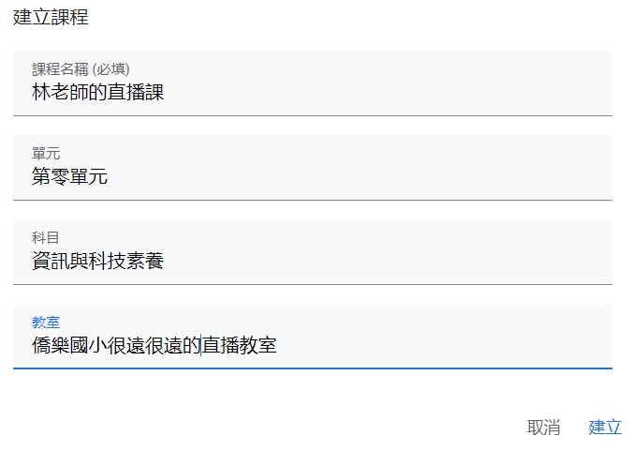
輸入課程內容，完成後點選「建立」

Slide 9
課程教室主畫面(老師)

Slide 10
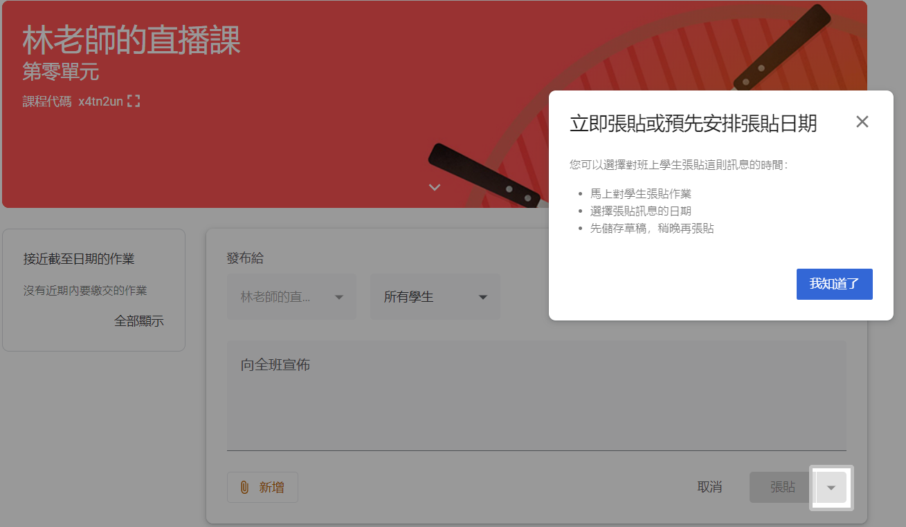
主畫面可以張貼作業或課程訊息、課程直播網址等等

Slide 11
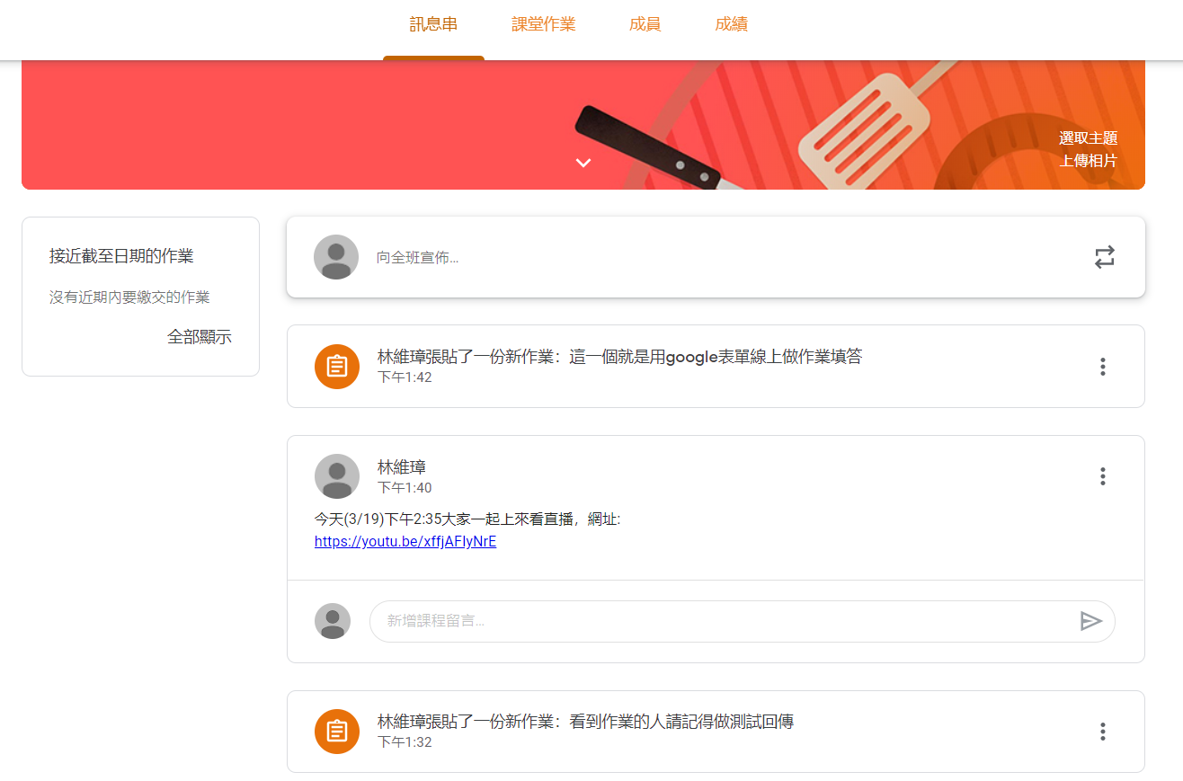
可新增各類訊息

Slide 12
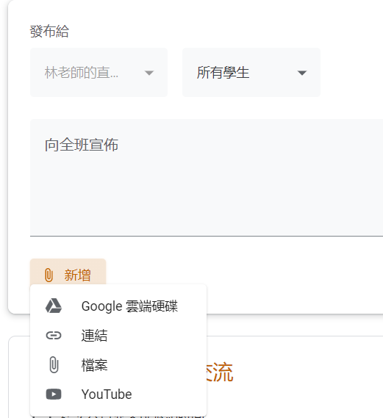

Slide 13
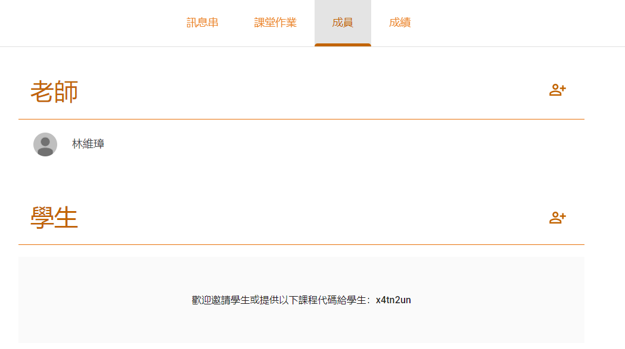
點選「成員」先加入學生，或是給予學生課程代碼請學生「加入課程」

Slide 14
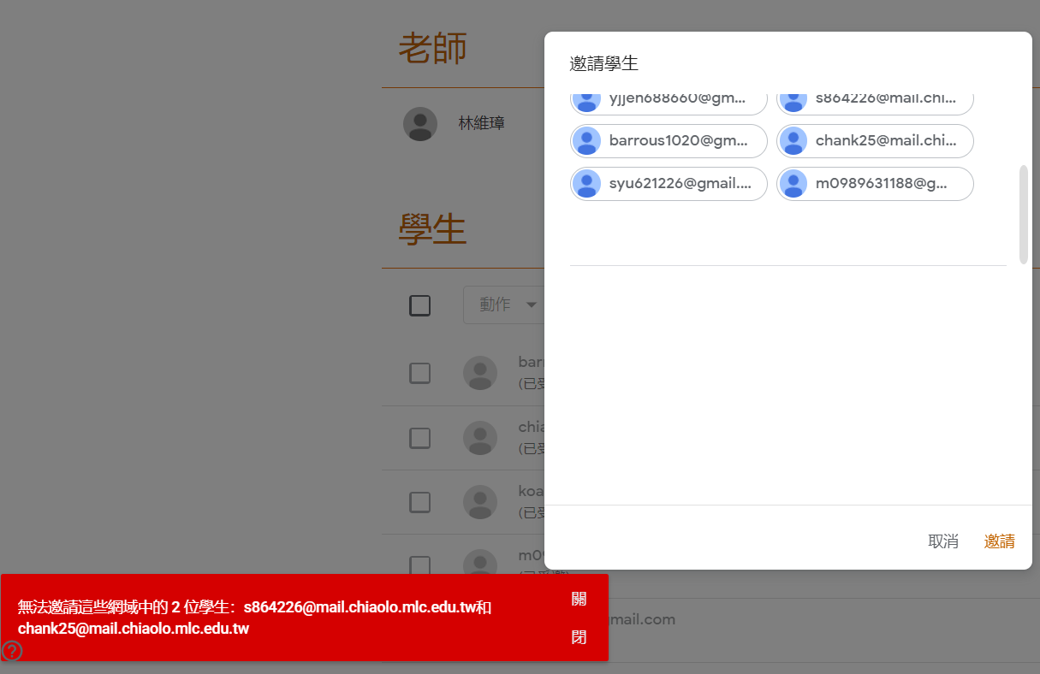
輸入gmail信箱邀請學生，再次注意不能跨網域邀請加入

Slide 15
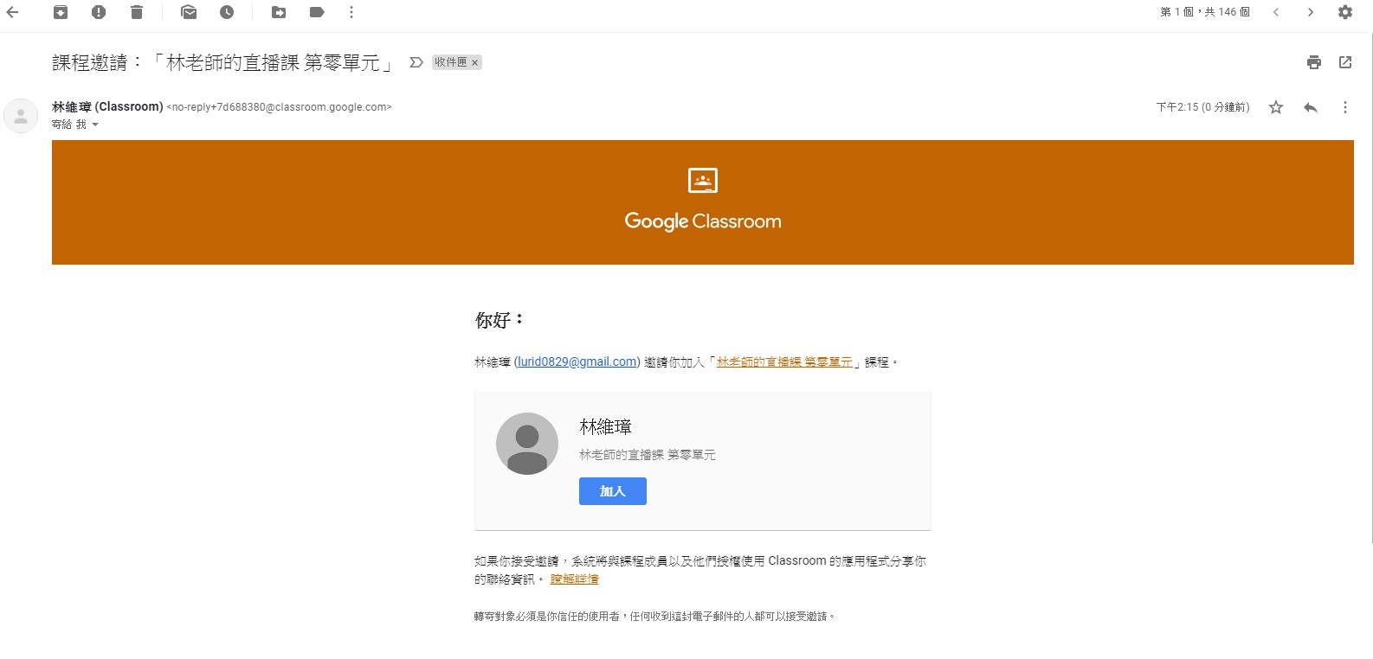
被邀請的學生會收到如下信件，請點選「加入」

Slide 16
分派「課程作業」的功能

Slide 17
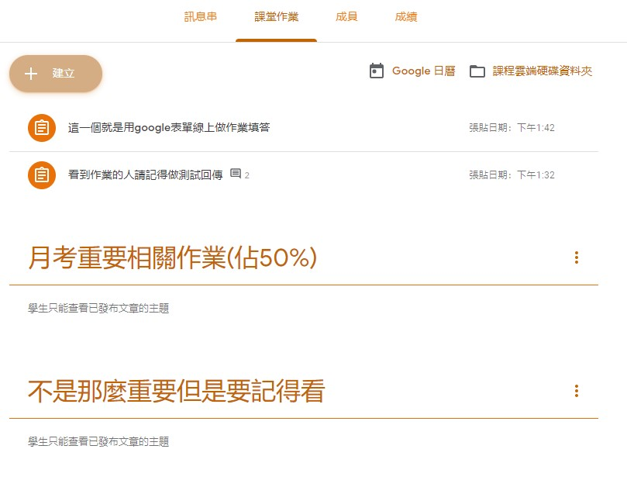
作業範例，可以做分類主題、線上表單問答等各種類型作業，點選「建立」使用

Slide 18
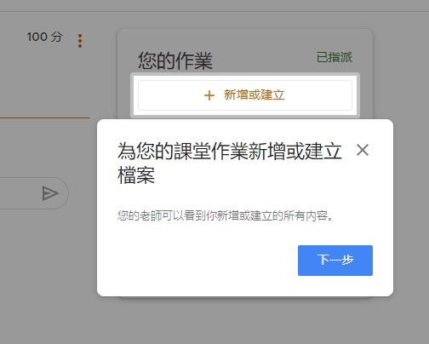
學生進入後點選繳交作業之畫面

Slide 19
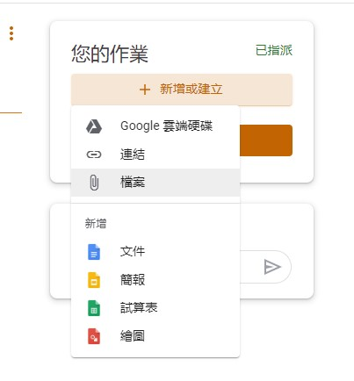
可繳交一般檔案、圖檔等，若需要紙筆練習，請學生可以直接拍照上傳即可批閱

Slide 20
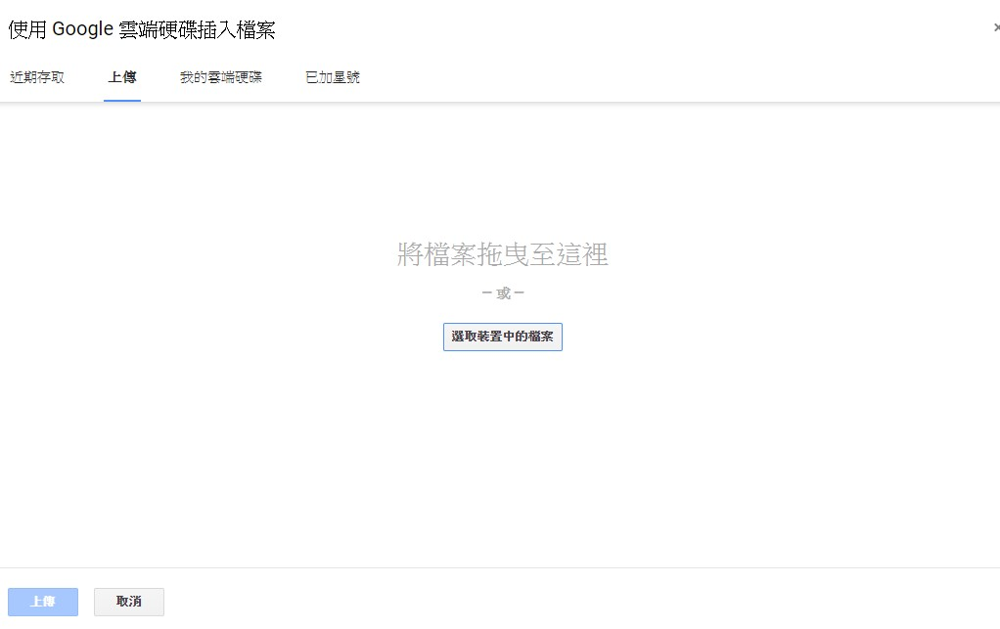

Slide 21
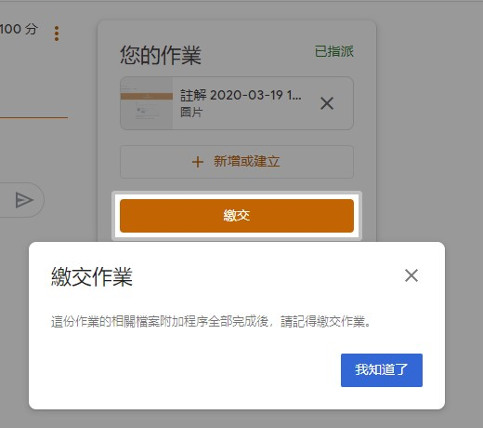
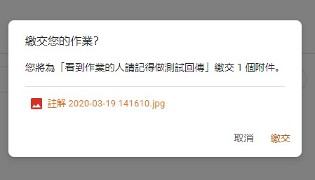
點選後確認繳交作業

Slide 22
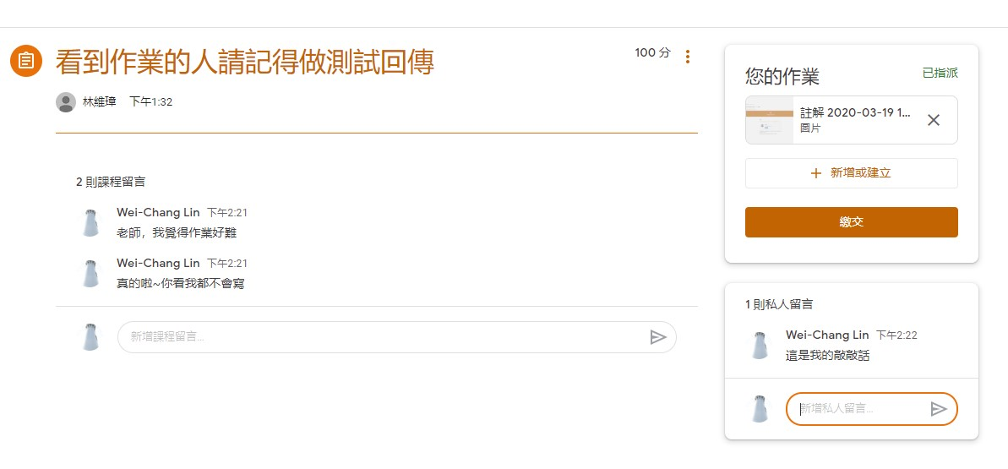
學生可以私訊或是直接公開反映作業問題

Slide 23
若是教師覺得訊息不適當，可以刪除或選擇忽略學生發言

Slide 24
學生繳交完成會出現「已繳交」

Slide 25
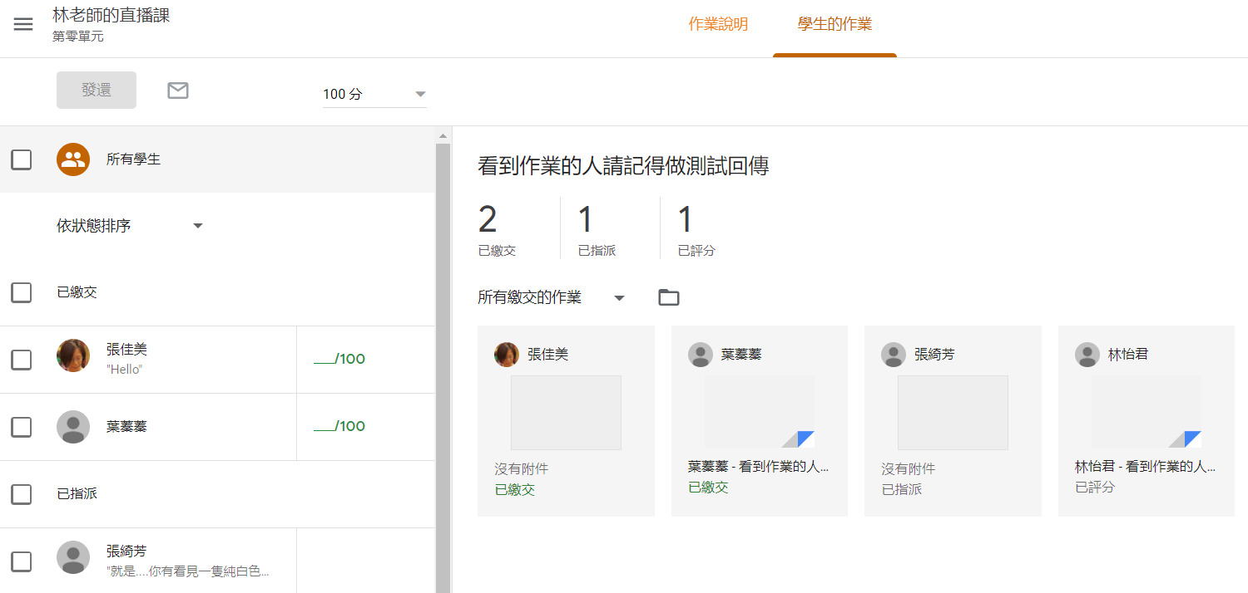
教師端的作業繳交畫面，點選已繳交即可批閱

Slide 26
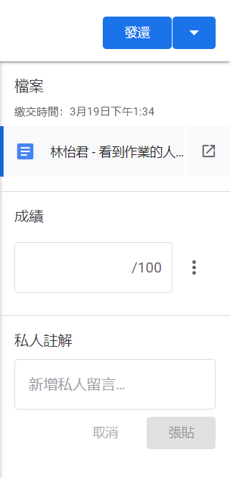
批閱畫面，可以直接給分、給評語後發還

Slide 27
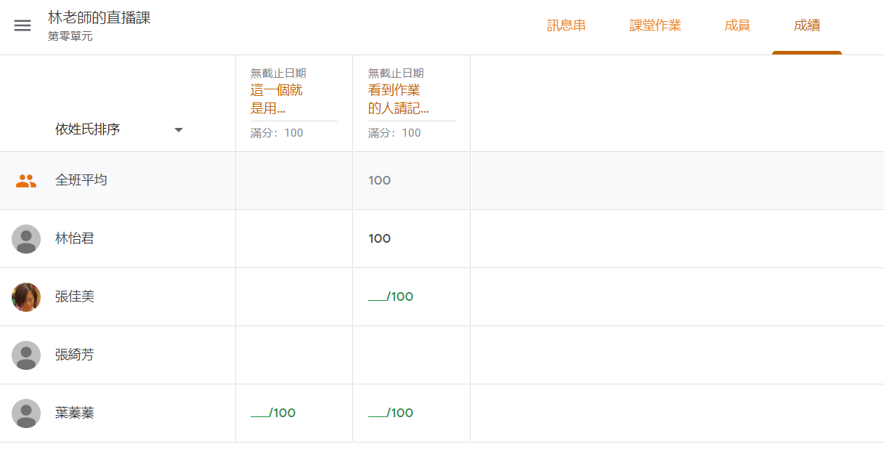
批閱完可點選「成績」快速瀏覽全班作業成績

Slide 28
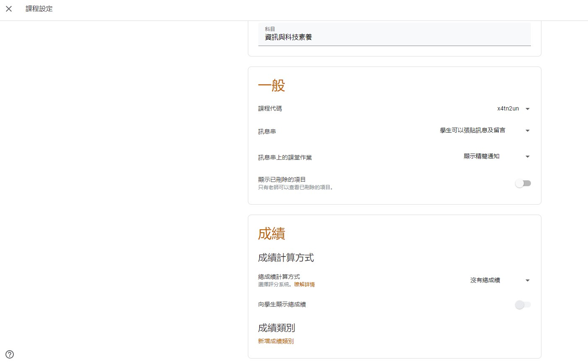
右上角的齒輪，點選可以更改課程設定

